Slide 1











-
-
?
Các thầy, cô
về dự giờ lớp 4
Notes:
`

Slide 2



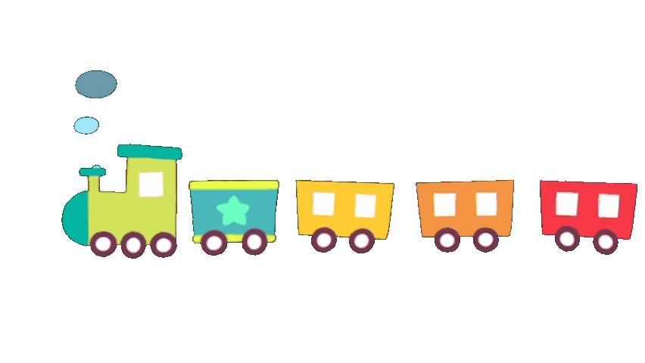
Khởi động

Slide 3
Bài đọc 2:
ĐỂ HỌC TẬP TỐT

Slide 4
Để học tập tốt
Để học tập tốt, học sinh chúng mình phải thật khỏe mạnh. Vậy cần làm gì để có sức khỏe tốt?
- Bạn hãy bổ sung lịch tập thể dục, thể thao vào thời gian biểu. Mỗi ngày, bạn nên dành ít nhất 30 phút để ra ngoài trời tập thể dục hay chơi các môn thể thao như chạy, đá bóng, cầu lông,…
- Ngoài giờ học, bạn có thể nghe vài bản nhạc, xem một bộ phim,… để thư giãn. Nhưng bạn tránh sa vào các trò chơi giải trí mà quên luôn việc học nhé!
- Bạn hãy chọn các thực phẩm giàu dinh dưỡng như trứng, đậu nành, bí đỏ, rau củ, trái cây,… để bồi bổ cho cả cơ thể lẫn trí não.
- Ngồi học quá lâu khiến bạn kém tập trung, đau vai, đau lưng. Sau khoảng một tiếng ngồi học, bạn nhớ đứng dậy vươn vai, tập vài động tác thể dục để cơ thể thoải mái và tránh nhức mỏi.

Slide 5
Bài đọc chia làm mấy đoạn?
Bài đọc chia 4 đoạn:
+ Đoạn 1: Từ đầu đến bóng đá, cầu lông, …
+ Đoạn 2: Từ Ngoài giờ học đến quên luôn việc học nhé!
+ Đoạn 3: Từ Bạn hãy chọn đến lẫn trí não.
+ Đoạn 4: Phần còn lại.

Slide 6
Đọc câu:
- Mỗi ngày / bạn nên dành ít nhất 30 phút / để ra ngoài trời tập thể dục / hay chơi các môn thể thao / như chạy, / đá bóng, / cầu lông, …
- Bạn hãy chọn / các thực phẩm giàu dinh dưỡng / như trứng, / đậu nành, / bí đỏ, / rau củ, / trái cây,… / để bồi bổ / cho cả cơ thể lẫn trí não.
- Sau khoảng một tiếng ngồi học, / bạn nhớ đứng dậy / vươn vai, / tập vài động tác thể dục / để cơ thể thoải mái / và tránh nhức mỏi.

Slide 7



ĐỌC HIỂU

Slide 8
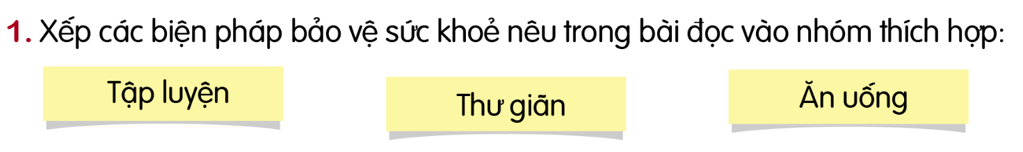
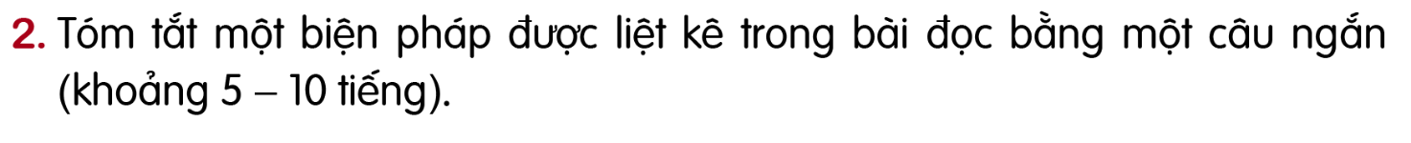

Slide 9
Câu 1: Xếp các biện pháp bảo vệ sức khỏe nêu trong bài đọc vào nhóm thích hợp:
+ Tập luyện
+ Thư giãn
+ Ăn uống
+ Tập luyện: Bổ sung lịch tập thể dục, thể thao vào thời gian biểu, mỗi ngày dành ít nhất 30 phút để tập dục hoặc chơi các môn thể thao
+ Thư giãn: nghe nhạc, xem phim tránh sa đà vào các trò chơi giải trí
+ Ăn uống: Ăn các thực phẩm dinh dưỡng

Slide 10
Tóm tắt một biện pháp được liệt kê trong bài đọc bằng một câu ngắn (khoảng 5-10 tiếng)

Slide 11
Vì sao bài đọc được đặt tên là "Để học tập tốt"?
Vì các hoạt động nêu trong bài là các biện pháp giúp nâng cao sức khỏe để học tập tốt.

Slide 12
Kể và viết lại những việc em đã làm để nâng cao sức khỏe.

Slide 13
Nội dung:
Muốn khỏe mạnh thì cần chăm tập thể dục, thể thao; thư giãn và ăn uống hợp lí.

Slide 14

Luyện Đọc lại

Slide 15
Để học tập tốt, học sinh chúng mình phải thật khỏe mạnh. Vậy cần làm gì để có sức khỏe tốt?
- Bạn hãy bổ sung lịch tập thể dục, thể thao vào thời gian biểu. Mỗi ngày, bạn nên dành ít nhất 30 phút để ra ngoài trời tập thể dục hay chơi các môn thể thao như chạy, đá bóng, cầu lông,…

Slide 16
Vận dụng

Slide 17
Xây dựng thời gian biểu cho việc học tập, tập thể dục, thư giãn khoa học và nghiêm túc thực hiện.

Slide 18
Chúc các em học tập tốt!

